Slide 1
Kako radi računalo?
Ključni pojmovi: BIT, BYTE
Autor: Ivana Pešo

Slide 2
Kako radi računalo?
Što misliš, što se događa u kućištu računala kada mu dajemo upute da nešto napravi?

Slide 3
Kako radi računalo?
Računala „pričaju” svojim jezikom.
Kada im zadamo da nešto naprave, računala to pretvaraju u sebi razumljiv jezik i tek tada rješavaju to što smo im zadali.
Dobivena rješenja opet pretvaraju u oblik koji mi ljudi razumijemo.
Sve to rade jako brzo pa mi nemamo dojam da se išta posebno događa unutar njih.

Slide 4
Kako radi računalo?
Kojim znamenkama se u svakodnevnom životu koristimo mi (ljudi)?
Odgovor: zamenkama: 0,1,2,3,4,5,6,7,8 i 9
10
25
38
45
67

Slide 5
Dekadski brojevni sustav
Sustav koji ima 10 znamenki:
0 – 9
Njegova baza je broj 10 (deset znamenki)

Slide 6
Kojim sustavom računa računalo?
Računalo razumije samo dva stanja - ima li napona ili nema napona.
Računalo može prepoznati postoji li ili ne postoji električni impuls.
Ako električni impuls postoji onda to možemo označiti kao stanje 1 (jedan), a kada električni impuls ne postoji to možemo shvatiti kao stanje 0 (nula).

Slide 7
Računalo razumije samo 0 ili 1
istina (eng. true)
laž (eng. false)

Slide 8
Binarni brojevni sustav
Sustav koji ima samo dvije znamenke:
0 i 1
Baza binarnog brojevnog sustava je broj 2 (dvije znamenke)
Upamti!
Binarni brojevni sustav ima samo dvije znamenke
0 i 1

Slide 9
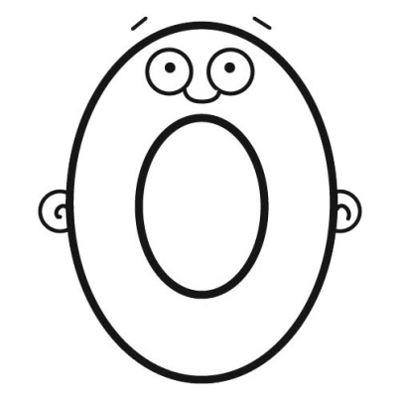
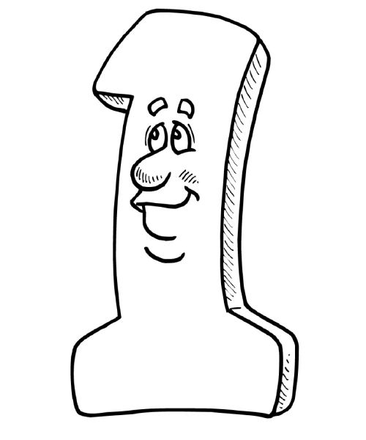
BIT
Najmanja količina informacija koju računalo može prikazati
Jedan bit može imati stanje 0 ili stanje 1
bit (eng. binary digit)
Ja sam bit!
Nulo, pa i ja sam bit!

Slide 10
Kombinacije bitova ili stanja
1 bit
0
1
2 bita
0 | 0
0 | 1
1 | 1
1 | 0
3 bita
0 | 0 | 0
0 | 0 | 1
0 | 1 | 0
0 | 1 | 1
1 | 0 | 0
1 | 0 | 1
1 | 1 | 0
1 | 1 | 1
Moguća
stanja ili
kombinacije

Slide 11
Kombinacije bitova ili stanja
3 | 2 | 1 | ← BIT
2*2*2 | 2*2 | 2 | način kojim dolazimo do stanja
8 | 4 | 2 | ← STANJE

Slide 12
Kombinacije bitova ili stanja
Što mislite koliko različitih stanja možemo prikazati s 4 bita?
16

Slide 13
Kombinacije bitova ili stanja
4 | 3 | 2 | 1 | ← BIT
2*2*2*2 | 2*2*2 | 2*2 | 2 | način kojim dolazimo do stanja
16 | 8 | 4 | 2 | ← STANJE

Slide 14
Kombinacije bitova ili stanja
Što mislite koliko različitih stanja možemo prikazati bitovima sa slike?
4 bita
16 stanja
5 bitova
32
stanja
?
?
6 bitova
64
stanja
7 bitova
?
128
stanja

Slide 15
Kombinacije bitova ili stanja
8 | 7 | 6 | 5 | 4 | 3 | 2 | 1
2*2*2*2*2*2*2*2 | 2*2*2*2*2*2*2 | 2*2*2*2*2*2 | 2*2*2*2*2 | 2*2*2*2 | 2*2*2 | 2*2 | 2
256 | 128 | 64 | 32 | 16 | 8 | 4 | 2

Slide 16
ČETVORKA BITOVA
Bitove (0 i 1) udružujemo u niz kako bi dobili više stanja i kako bi računala mogla prikazivati više podataka.
Niz od 4 bita nazivamo ČETVORKA BITOVA
Jednom četvorkom bitova možemo zapisati brojeve od 0 do 15 (Slika 1.19. – udžbenik, str. 14)
0000
0001
0010
0011
0100

Slide 17
BAJT (eng. BYTE)
Niz od 8 bitova nazivamo BAJT (eng. BYTE)
Jedan bajt = 8 bitova
Koliko stanja mogu zapisati s 8 bitova?
0000
0001
0010
0011
ČETVORKE BITOVA
00000001
00100011
BAJT
256
Notes:
Kako bi zapisali još više podataka, četvorki bitova ćemo pridružiti još jednu četvorku bitova čime ćemo dobiti dvije četvorke bitova ili osam bitova.

Slide 18
Težinske vrijednosti
Ključni pojmovi: težinska vrijednost četvorke bitova, težinska vrijednost bajta

Slide 19
Težinska vrijednost
Promotri dekadski broj, npr. 315
Ima li svaka znamenka tog broja istu vrijednost?
315
stotice
desetice
jedinice

Slide 20
Težinska vrijednost
Svaka od znamenki 3, 1 i 5 ima svoju tzv. težinsku vrijednost.
Težinska vrijednost znamenke 3 je 100, znamenke 1 je 10, a znamenke 5 je 1:
315 = 3 ∙ 100 + 1 ∙ 10 + 5 ∙ 1.
315
stotice
desetice
jedinice

Slide 21
Težinske vrijednosti četvorke bitova
Gledajući s desna u lijevo, svaka sljedeća znamenka ima dva puta veću težinsku vrijednost.
Težinska vrijednost – vrijednost bita određena mjestom bita u nizu bitova.
Težinske vrijednosti četvorke bitova su:
8
4
2
1

Slide 22
Težinske vrijednosti četvorke bitova
Čemu nam uopće služe ove težinske vrijednost?
Kako bi mogli preračunavati binarni broj u dekadski broj i obrnuto.
Primjer 1. Koristeći težinske vrijednosti četvorke bitova, izračunajmo dekadski broj koji je zapisan četvorkom 1100:
1100(2) = 1 ∙ 8 + 1 ∙ 4 + 0 ∙ 2 + 0 ∙ 1 = = 8 + 4 + 0 + 0 = = 12 (10)

Slide 23
Težinske vrijednosti četvorke bitova
Zadatak 1. Preračunajte sljedeće četvorke bitova u dekadski broj:
Četvorka bitova | Dekadski broj
1111
1011
1001
0011
0111
1101
0110
1110
Četvorka bitova | Dekadski broj
1000
0010
1010
0001
1100
0101
0100
0000

Slide 24
Težinske vrijednosti četvorke bitova
Zadatak 1. (rješenja) Preračunajte sljedeće četvorke bitova u dekadski broj:
Četvorka bitova | Dekadski broj
1111 | 15
1011 | 11
1001 | 9
0011 | 3
0111 | 7
1101 | 13
0110 | 6
1110 | 14
Četvorka bitova | Dekadski broj
1000 | 8
0010 | 2
1010 | 10
0001 | 1
1100 | 12
0101 | 10
0100 | 4
0000 | 0

Slide 25
Težinske vrijednosti BAJTA
Gledajući s desna u lijevo, svaka sljedeća znamenka ima dva puta veću težinsku vrijednost.
Težinska vrijednost – vrijednost bita određena mjestom bita u nizu bitova.
Težinske vrijednosti BAJTA su:

Slide 26
Težinske vrijednosti BAJTA
Ponovimo, čemu nam služe težinske vrijednosti?
Kako bi mogli preračunavati binarni broj u dekadski broj i obrnuto.
Primjer 1. Koristeći težinske vrijednosti bitova u bajtu, izračunajmo dekadski broj koji je zapisan bajtom 10101010:
10101010(2) = 1 ∙ 128 + 0 ∙ 64 + 1 ∙ 32 + 0 ∙ 16 + 1 ∙ 8+ 0 ∙ 4+ 1 ∙ 2+ 0 ∙ 1 = 128 + 0 + 32 + 0 + 8 + 0 + 2 + 0 = 170 (10)

Slide 27
Težinske vrijednosti BAJTA
Primjer 2. Koristeći težinske vrijednosti bitova u bajtu, izračunajmo dekadski broj koji je zapisan bajtom 01101100 :
01101100(2) = 0 ∙ 128 + 1 ∙ 64 + 1 ∙ 32 + 0 ∙ 16 + 1 ∙ 8+ 1 ∙ 4+ 0 ∙ 2+ 0 ∙ 1 = 0 + 64 + 32 + 0 + 8 + 4 + 0 + 0 = 108 (10)

Slide 28
Težinske vrijednosti BAJTA
Zadatak 1. Preračunajte sljedeće vrijednosti bitova u bajtu u dekadski broj:
Bajt | Dekadski broj
11111011
10111001
10010011
00110111
01111101
11010110
01101110
11100010
Bajt | Dekadski broj
10001110
00101010
10100001
00011100
11000101
01010100
01000000
00001110

Slide 29
Težinske vrijednosti BAJTA
Zadatak 2. (rješenja) Preračunajte sljedeće vrijednosti bitova u bajtu u dekadski broj:
Bajt | Dekadski broj
11111011 | 251
10111001 | 185
10010011 | 147
00110111 | 55
01111101 | 125
11010110 | 214
01101110 | 110
11100010 | 226
Bajt | Dekadski broj
10001110 | 139
00101010 | 42
10100001 | 161
00011100 | 28
11000101 | 197
01010100 | 84
01000000 | 64
00001110 | 14

Slide 30
Pretvaranje dekadskog broja u binarni
Zadatak 1. Koristeći se težinskim vrijednostima bajtova preračunaj dekadski broj u binarni broj:
204 (10) = (2)
11001100
128 | 64 | 32 | 16 | 8 | 4 | 2 | 1
1 | 1 | 0 | 0 | 1 | 1 | 0 | 0
128 | 64 | 32 | 16 | 8 | 4 | 2 | 1

Slide 31
Pretvaranje dekadskog broja u binarni
Zadatak 1. Koristeći se težinskim vrijednostima bajtova preračunaj dekadski broj u binarni broj:
234(10) = (2)
11101010
128 | 64 | 32 | 16 | 8 | 4 | 2 | 1
1 | 1 | 1 | 0 | 1 | 0 | 1 | 0
128 | 64 | 32 | 16 | 8 | 4 | 2 | 1

Slide 32
Pitanja za ponavljanje
Objasni što je dekadski brojevni sustav (od koliko se znamenaka sastoji i koje su to znamenke, koja je baza tog sustava i tko računa njime?).
Objasni što je binarni brojevni sustav (od koliko se znamenaka sastoji i koje su to znamenke, koja je baza tog sustava i tko računa njime?).
Što je skraćenica bit i od koje riječi dolazi?
Koliko stanja može imati jedan bit?
Koliko mogućih stanja mogu imati 2, 3 i 4 bita?
Koliko mogućih stanja mogu imati 5, 6 i 7 bitova?
Kojim načinom dolazimo do mogućih stanja bitova navedenih u gornjim primjerima?

Slide 33
Pitanja za ponavljanje
Što je četvorka bitova?
Što je bajt?
Koliko mogućih stanja ili kombinacija možeš zapisati jednim bajtom?
Što je težinska vrijednost?
Čemu služe težinske vrijednosti?
Koje su težinske vrijednosti četvorke bitova?
Koje su težinske vrijednosti bajta?
Koji bit u nekom nizu bitova (četvorka bitova ili bajt) ima najmanju, a koji najveću težinsku vrijednost?

